Slide 1
Project:Fortivex Szeptemberi hónap
Készítette: Vigh Gréta, Medvecz Martin és Halász-Szabó Dániel

Slide 2
1.Hét:Projekt tervezése, ötletelése
A projektlehetőség, ami mindannyiunkat megfogott az egy játék készítése volt, mivel abba teljesen beleadagolhatjuk a saját kreativitásunkat.
A műfaján itt még voltak köztünk viták, hogy ki mit szeretne. Felmerült a MOBA,,FPS Shooter az RPG, viszont arról a témavezetőnk lebeszélt a nehézsége miatt, TD, amelyek érdekesek lehetnek.

Slide 3
2.Hét: Ötletek szűkítése
A második héten beszéltünk újra a játékunkról.
Mindannyian megegyeztünk a Tower Defense műfajában és ennek megfelelően kezdtünk el a konkrétumokon elmélkedni.
Keretrendszernek a Unity volt a számunkra megfelelő, mivel 2D-ben tűnt jónak egy ilyen játéknak a vizuális képe.

Slide 4
3.Hét:Beszélgetések a Game Designról
A harmadik hetünk leginkább a játék elképzelésével, vizualizálásával és az ezekkel kapcsolatos élő és írott diskurzussal telt el.
Hogy nézzen ki a játék? Mik vannak benne? Kik az ellenségek? Miket tud a játékos csinálni? Mivel zárul le a játék? Mi kell ahhoz, hogy egy játékos nyerni tudjon?
Ezekre a kérdésekre dolgoztunk ki néhány konkrét ötletet.
Elsődleges viszonyítási alapnak a League of Legends-et vettük.

Slide 5
4.Hét: Ismerkedés a Unity programmal
Szeptember utolsó hetében kezdtünk el ismerkedni a Unity programmal, ajánlottunk videókat egymásnak, ami segíthet a szoftver feltérképezésében és elsajátításán.
A game designhoz további ötleteink lettek, amiket felírtunk, de egyelőre ezek még „etalonban” vannak hagyva.

Slide 6
Nehézségek
A Unity programmal kapcsolatban még bizonytalanok vagyunk.
„A keretrendszer és a technológiák közti kompatibilitás (pl. SQL – C# – Unity) még kihívás.”

Slide 7
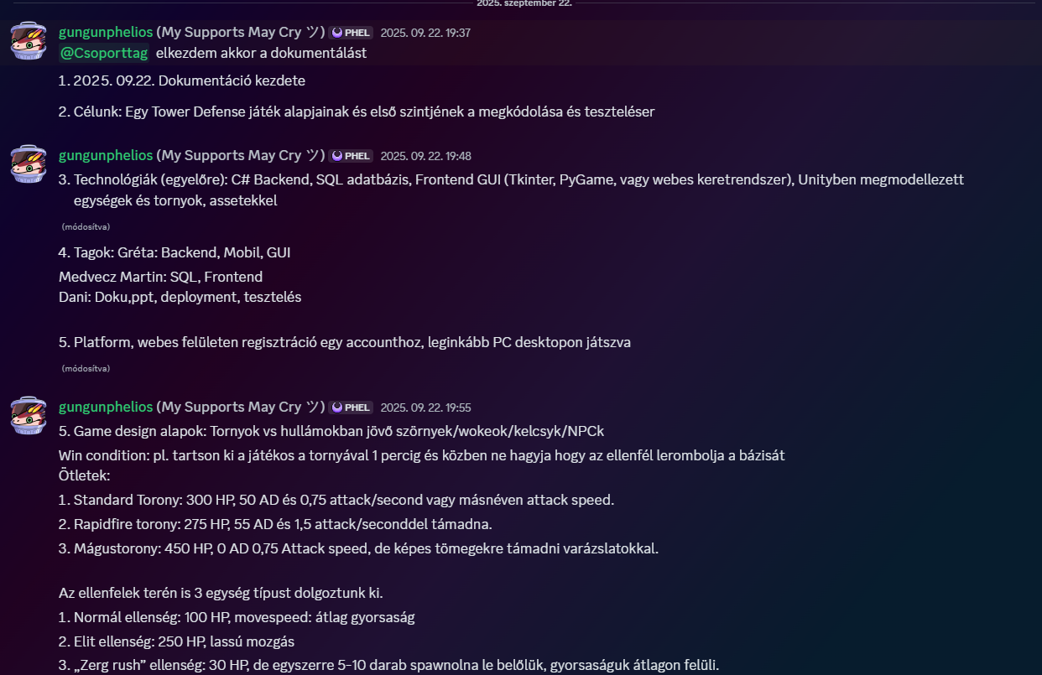
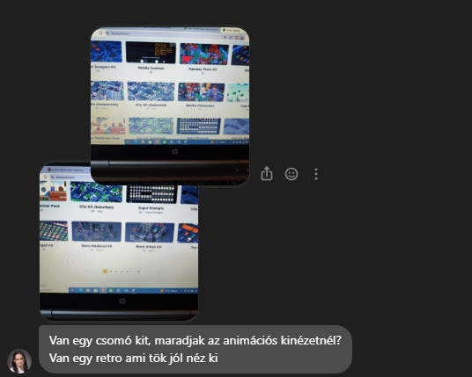
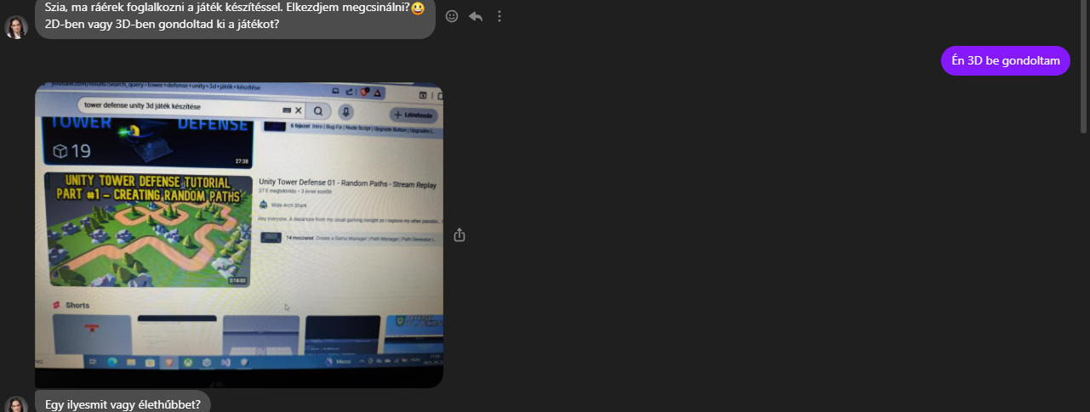
Screenshotok

Slide 8
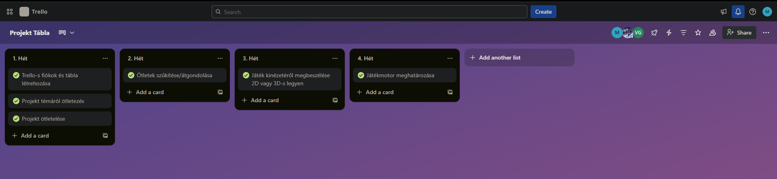
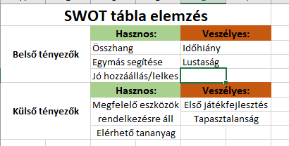
Screenshotok II.

Slide 9
Köszönjük a figyelmet!

